Slide 1
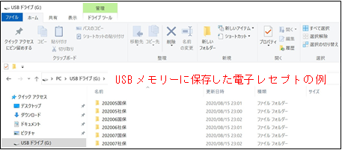
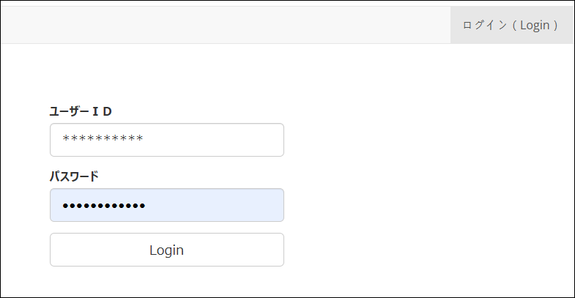

第１章 基本操作編
レセプトの準備
直近の電子レセプトを準備します。複数の過去レセプトがあればより望ましいです。 院内処方であれば提出済のレセプトを、院外処方の場合には処方箋の内容を含んだ点検用のレセプトをUSBメモリーあるいはハードディスクなどにいれて用意してください。
注：点検用レセプトの作成方法はレセコンのサポート業者にご相談ください。
レセコンの機種によっては点検用レセプトが作成できない場合があります。
ログイン
ID、パスワードを入力して、［Login］をクリックします。
注：ブラウザはGoogle Chrome を使用してください。
スマートフォンのショートメールに認証コードが届きますので入力してください。レセプトチェックのため、システムにログインします。 （２段階認証）
※ 2段階認証コードは、最初のログイン時に要求されます。
「認証コード」の再発行要請の場合は、接続装備およびデバイスが変わる場合です。
主に、接続場所が変更された場合と、新しいパソコンやノートパソコンでアクセスする場合です。また、15日以上長時間使用しなかった場合は、再度認証コードが要求されます。

Slide 2
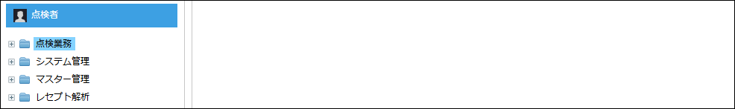

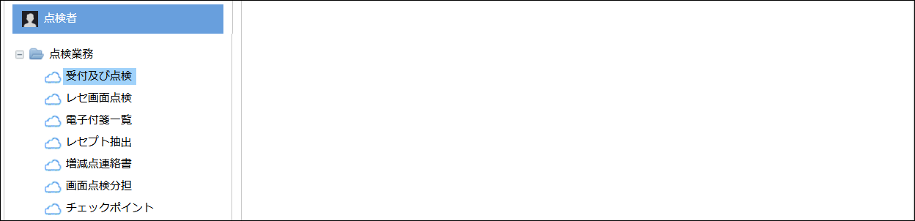
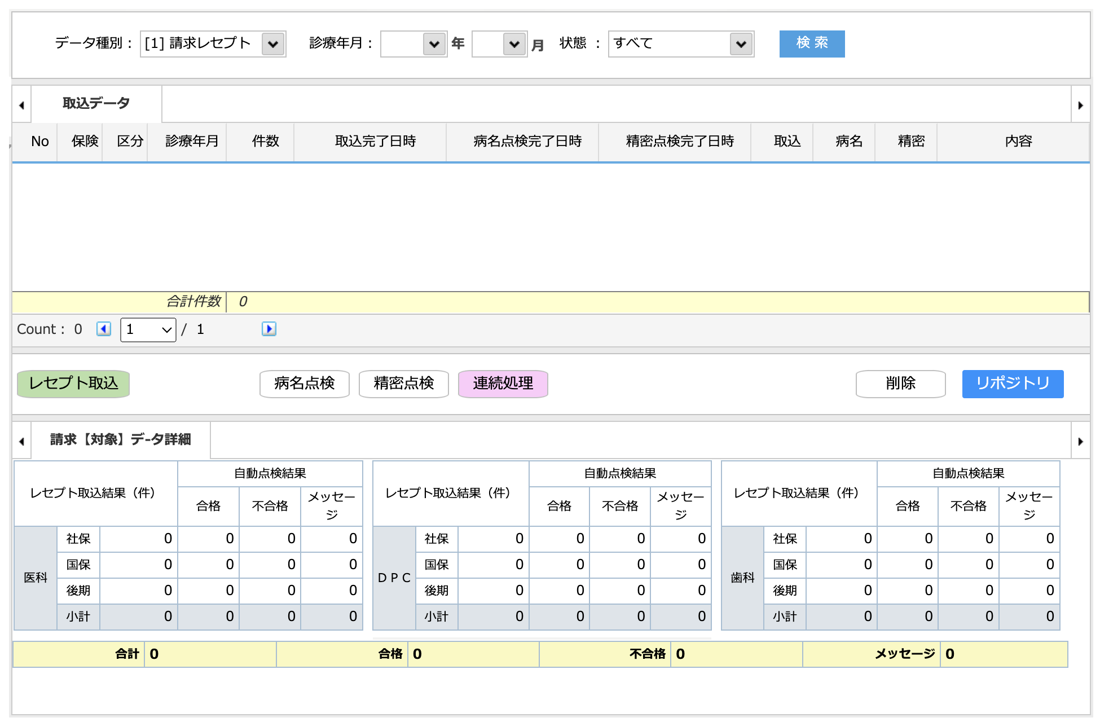
アップロードと自動点検
ログインしたら、左側のナビゲーションウィンドウの「点検業務」をダブルクリックします。
ナビゲーションウィンドウ
続けて、「受付及び点検」をダブルクリックします。
「受付及び点検」画面が表示されます

Slide 3
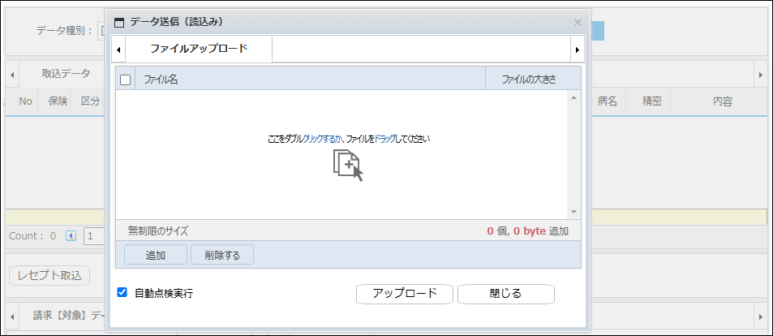
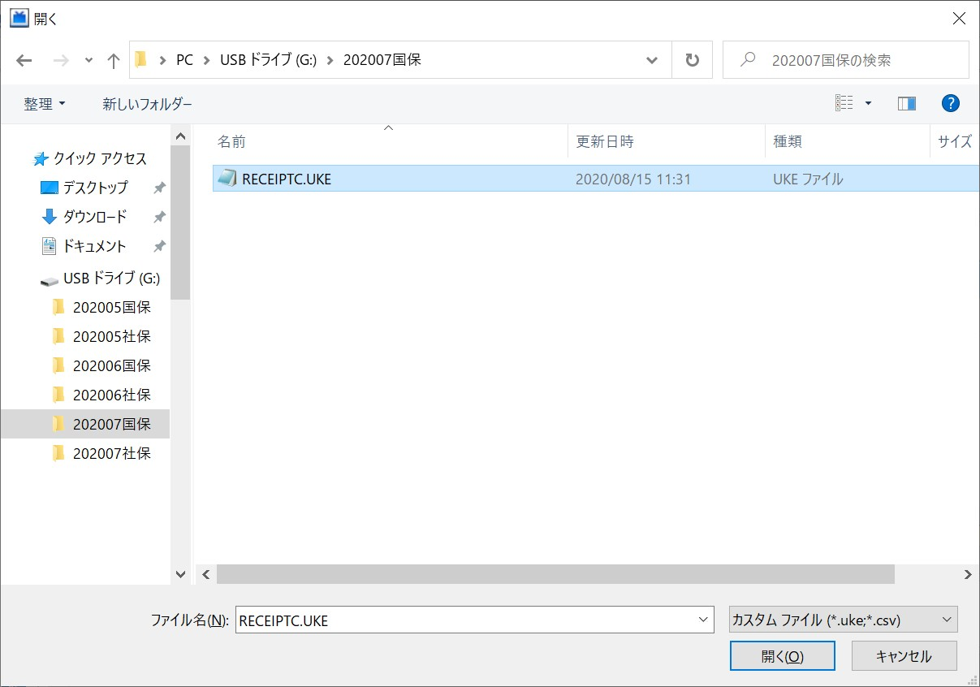
① [レセプト取込] をクリックします。
取込むレセプトを選択する画面が表示されますので、
② [追加] をクリックします。
中央のマークをダブルクリックするか、電子レセプトのファイルをドラックしても同様に追加されます。
②
①
取込むレセプトを選択する画面が表示されますので、点検する国保の電子レセプト
（RECEIPTC.UKE）を指定して、[開く(O)] をクリックします。

Slide 4
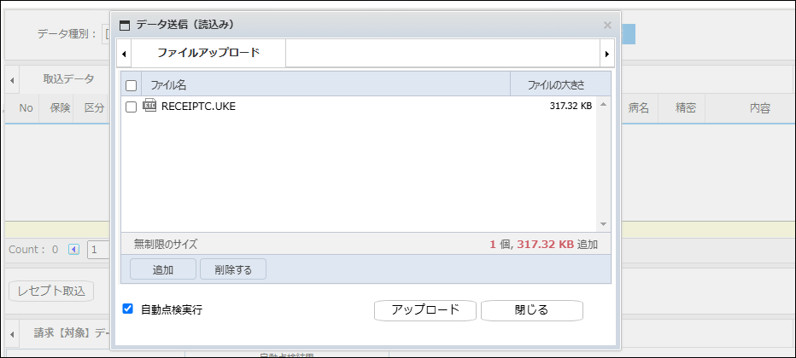
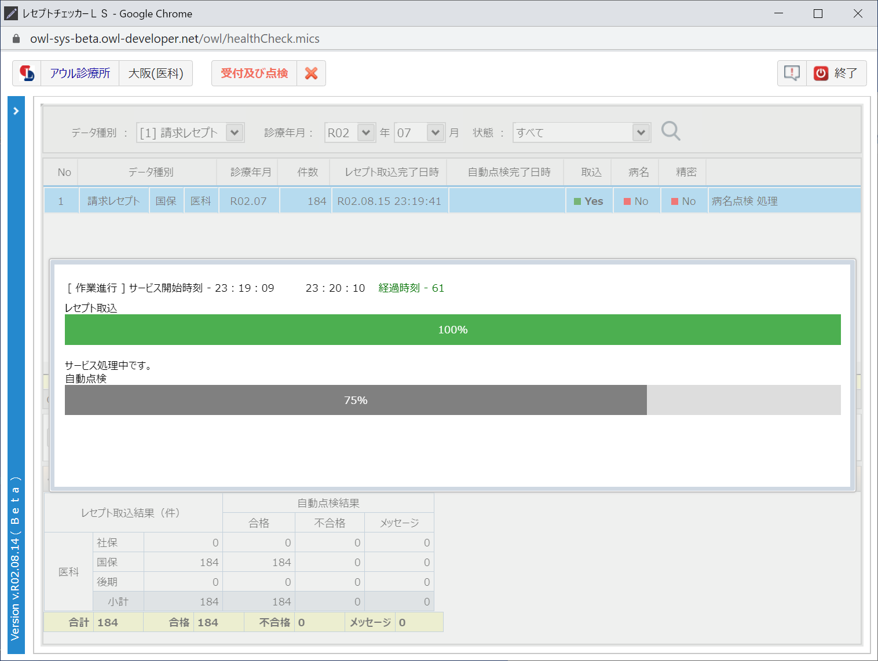
レセプトファイルが正しく取込まれていることを確認したら、[アップロード] をクリックします。
注：レセプトファイルは暗号化して送信され、サーバ上では個人情報は暗号化して
保存されます。
アップロードに続いて、レセプト取込、自動点検が実行されます
レセプト取込
自動点検
レセプト取込は、アップロードしたレセプトをデータベースに登録する作業です。
自動点検は病名点検、精密点検を連続して行う作業です。
自動点検が終わると結果が表示されます。
引き続き、社保のレセプトを同様に処理します。

Slide 5
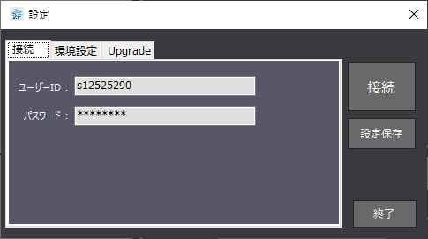
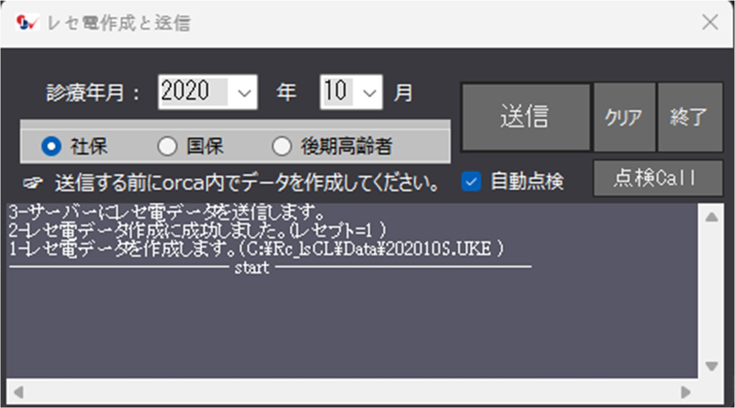
ORCA（日医標準レセプトソフト）連動（付加機能）
レセプトの準備
ORCA（日医標準レセプトソフト）の電子レセプトを取り込むには、ORCA でレセプト電算データが作成されていることが前提となります。
ORCA の「業務メニュー」→「42 明細書作成」において、チェックする当月分のレセプトが作成されているか確認後、操作を行ってください。
※レセプト電算データが作成されていない場合は「データなし」と判断されます。
操作方法
①ORCA サーバーへの接続
「環境設定」タブのテストが問題なければ、「接続」をクリックします。
上の画面に切り替わるので診療年月を入力し、「社保」、「国保」、「後期高齢者」のいずれかにチェックを入れて「送信」をクリックします。

Slide 6
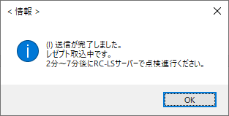


「送信」が完了すると下図のメッセージが表示されます。
ORCA の当該の電子レセプトが作成され、クラウドサーバーに送信されます。
送信されると自動的に取り込まれます。
数分経過後(約2分から7分)レセプトチェッカーを行います。
画面上にも下段にログが表示されています。
「点検 Call」ボタンをクリックするとブラウザが起動し「クラウド版レセプトチェッカー」のログイン画面が表示されます。「クリア」ボタンをクリックすると下段のログが消去されます。
「自動点検」にチェックすると、自動チェックまでサーバーで実行します。
「終了」ボタンまたは×印（下図赤枠）をクリックすると終了します。
LOG 情報
ソフトウエアをインストールするとインストール先（ローカルディスク C またはユーザー指定先）に ChkEyeCL というフォルダが作成されます。このフォルダ内に Data と Log フォルダが作成されます。Data フォルダには電子レセプトファイル、Log フォルダにはログファイルが作成されます。
Data フォルダ内の電子レセプトファイルでサーバーにアップされた電子レセプトの内容が確認できます。
また、ログファイルは通常使用することはありませんが、動作が不安定な場合、原因究明のためサポートから Log ファイルの確認をお願いすることがあります。
※ 「インストール」に関するマニュアルについては、
第5章 その他及び機能活用 - ORCA 接続 ソフトウェア をご参照ください。

Slide 7
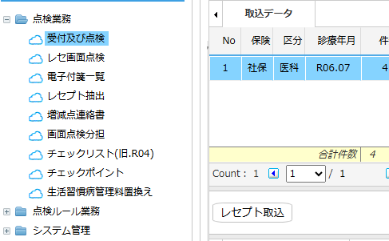

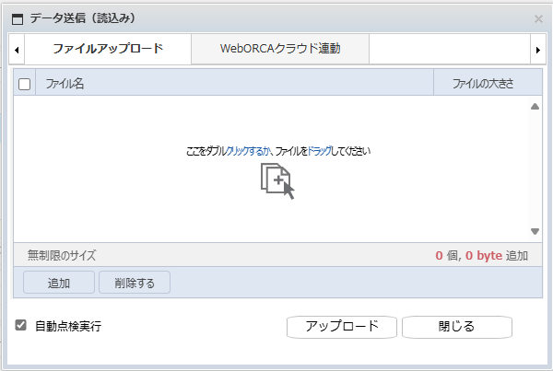
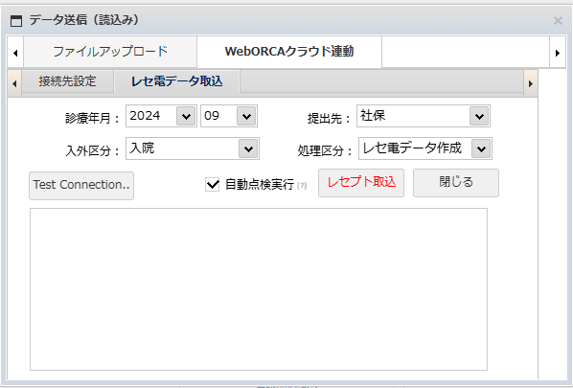
(발췌) webORCAクラウド連動マニュアル
매뉴얼은 제가 전달 드렸는데, 최종 목록에는 없더군요.
해당 기능 Open 할지 말지 여부는 dx care 내부에서 확인 후 포함/제거 하시길 바랍니다.
Web ORCAクラウド連動（付加機能）
WebORCAクラウド連動とは、WebORCAクラウドソフトからレセプトチェッカーに自動でレセプトデータを取り込む機能です。
ナビゲーションウィンドウの「受付及び点検」->「レセプト取込」をクリックします。
上部のタブで、「WebORCA クラウド連動」 タブをクリックします。
初期画面
「接続先設定」と「レセ電データ取込」タブがあります。

Slide 8
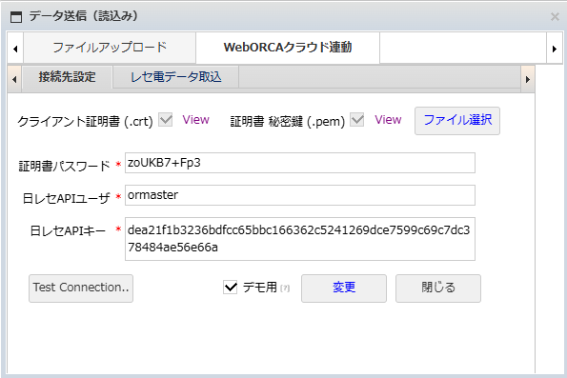
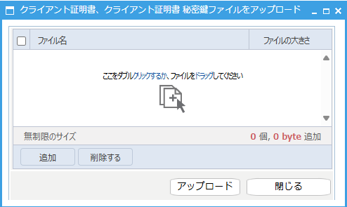
接続先設定
WebORCAクラウドと連動するためには、まず接続に必要な情報を登録します。
①
②
③
④
⑤
⑥
① [ファイル選択]をクリックしてORCAから受け取った情報を登録します。
  WebORCAからもらった証明書 情報(ファイル3件)
  クライアント証明書(***.crt)
  クライアント証明書 秘密鍵 (***.pem)
  証明書パスワード(***.pass)
  * 証明書ダウンロード方法は[WebORCAから証明書ダウンロード方法]（11Page）を参照してください。
1. [ファイル選択] ボタンをクリックします。
2. 証明書情報ファイルをドラッグします。
3. [アップロード]ボタンをクリックします。
② [ 日レセAPI ユーザ] を登録します。(デフォルト:ormaster)
③ ORCA から受け取った[API キー] を登録します。
④ [Test Connection]ボタンをクリックして接続テストを実施します。
⑤ [デモ用]はチェックを外します。
⑥ 接続テストが正常であれば、変更ボタンをクリックして①②③の登録情報を
保存します。

Slide 9
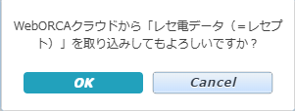
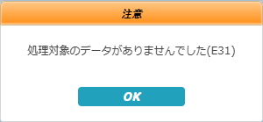
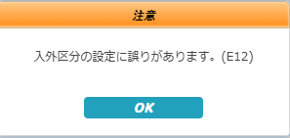
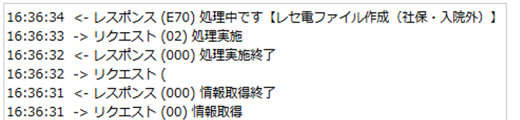
レセ電データ取込
WebORCAクラウドと連動して、WebORCAクラウドからのデータを取り込みます。
①
②
③
④
⑤
⑥
⑦
① 診療年月を選択します。
② 提出先を選択します。 (社保, 国保,後期)
③ 入院/入院外区分を選択します。 (入院,入院外,入院+入院外)
④ 処理区分を選択します。 (デフォルト : レセ電データ作成)
⑤ レセプト取込が完了すると、自動的に [病名点検、精密点検] を実行します。
⑥ [レセプト取込 ] ボタンをクリックします。
選択ウィンドウが表示されたら、OK をクリックします。
左のメッセージが表示されたら、①～③の値を確認します。
左のメッセージが表示されたら、入外区分を確認します。
⑦ 処理状況が
画面に表示されます。

Slide 10
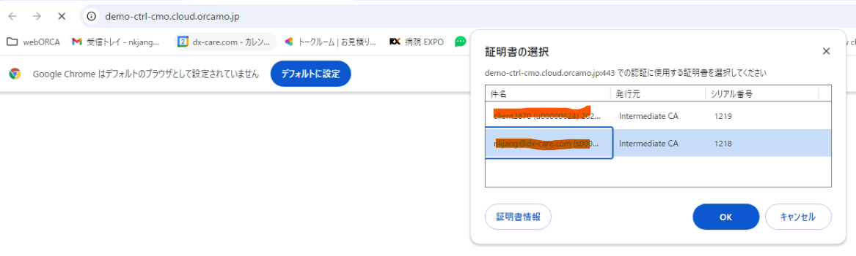
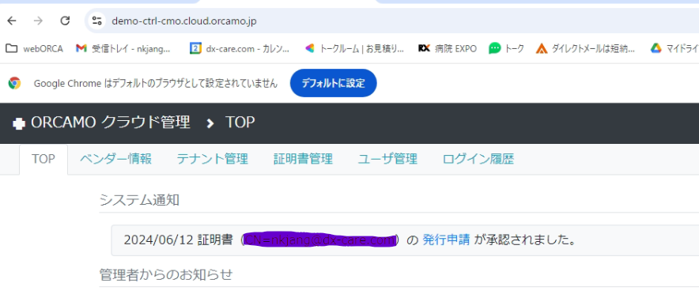
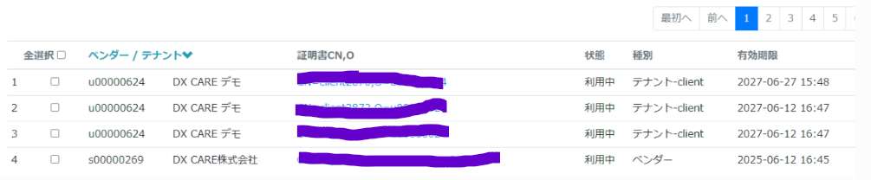
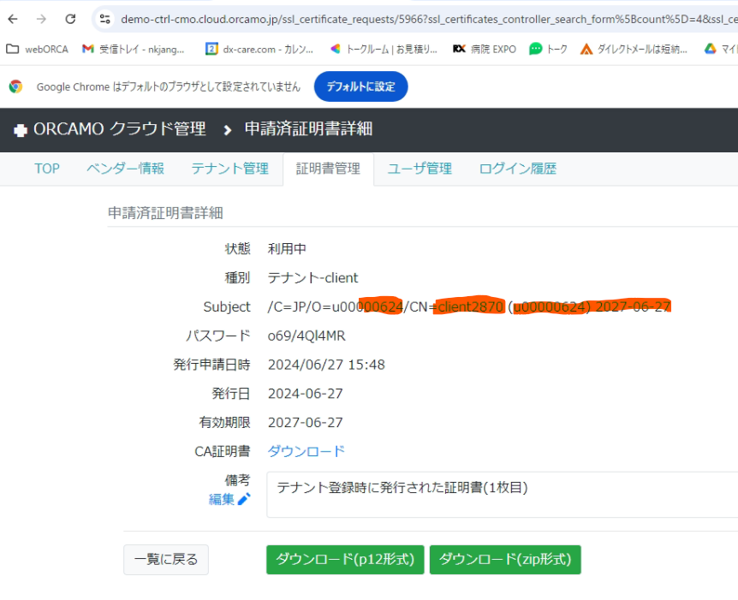
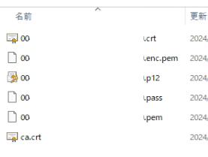
WebORCAからの証明書ダウンロード方法
WebORCAクラウドと連動するための証明書をダウンロードします。
システム管理サイト(本番) URL https://ctrl-cmo.cloud.ORCAmo.jp
システム管理サイト(デモ) URL https://demo-ctrl-cmo.cloud.ORCAmo.jp
① 管理用IDに該当する証明書を選択すると、TOPページが
表示されます。
①
<TOPページ>
②
② 証明書管理をクリックすると、クライアントリストが表示されます。
③
③ クライアントを選択すると、申請が完了した証明書の詳細が表示されます。
④ [ダウンロード(zip形式)]をクリックしてダウンロードし、zipファイルを展開すると、証明書ファイルが表示されます。
④

Slide 11
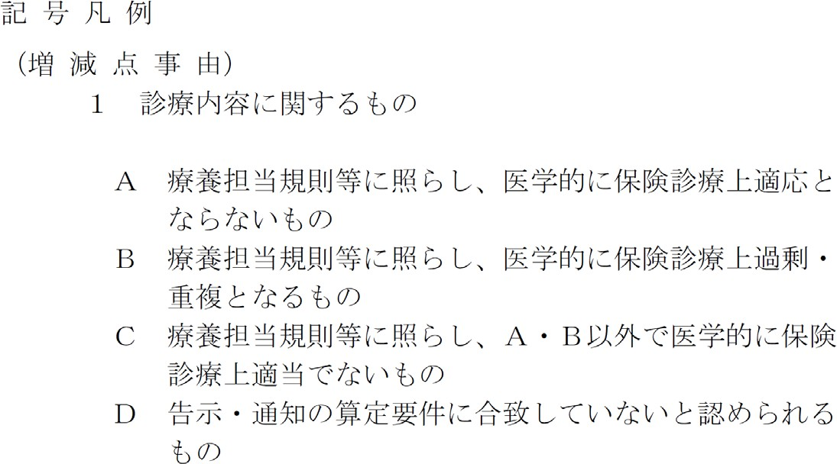


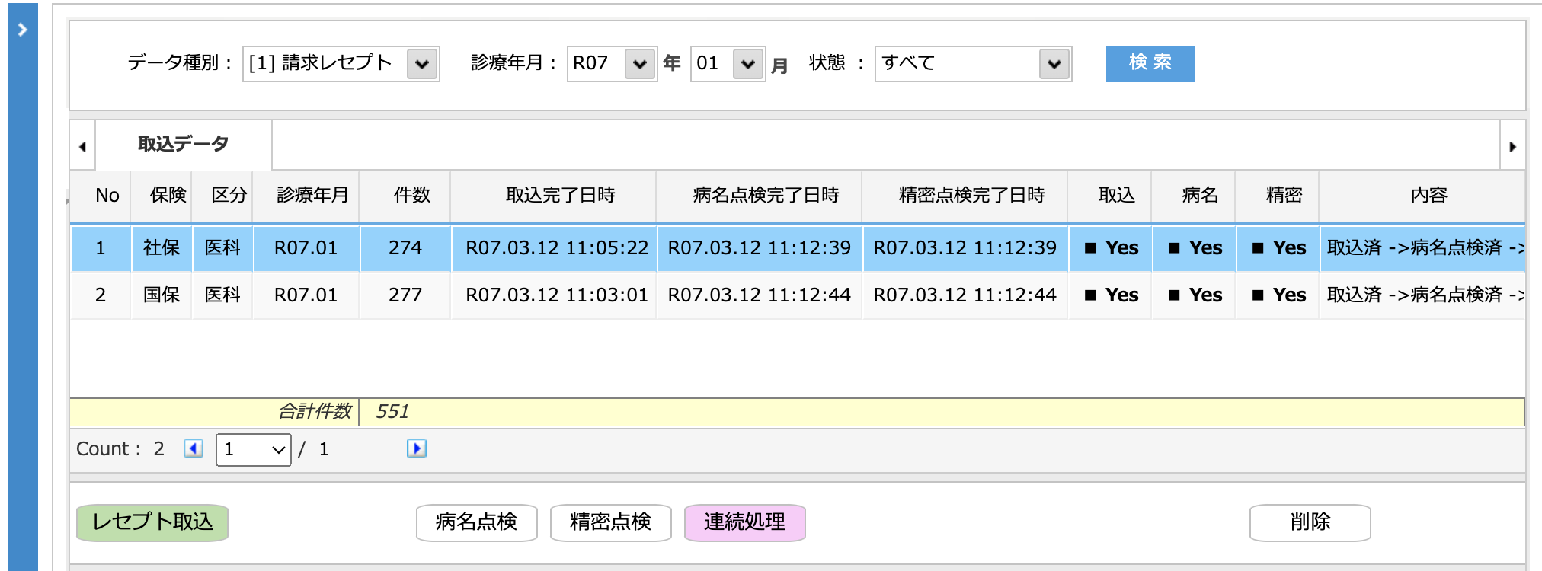
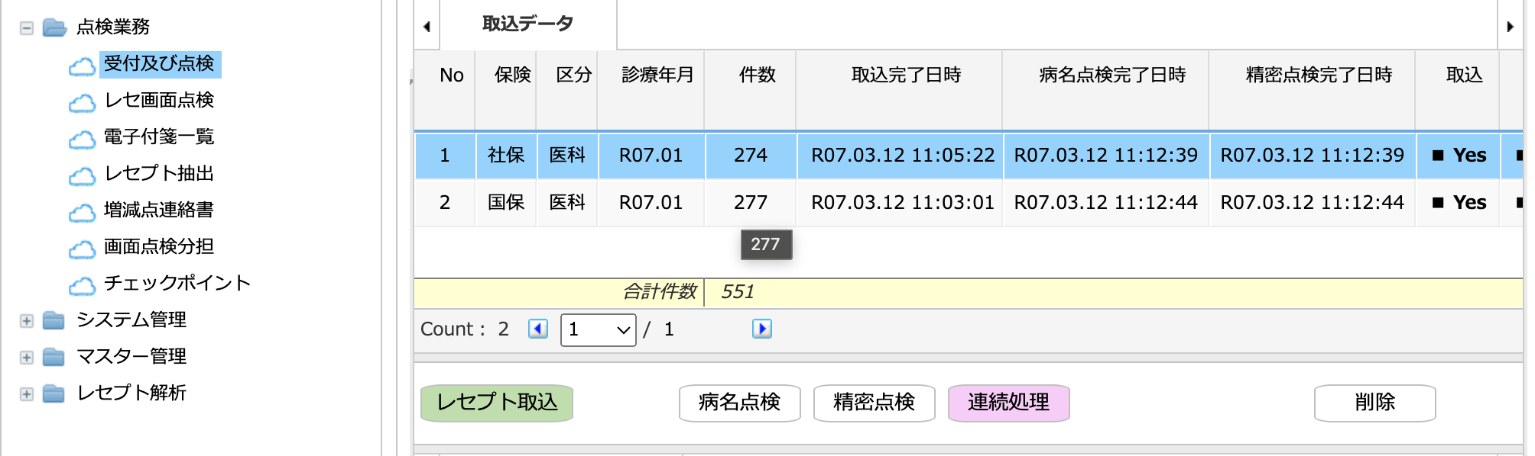
画面点検
自動点検には「増減点事由のＡ」（病名漏れ）に対応する「病名点検」と「増減点事由のＢからＤ」に相当する「精密点検」があります。
自動点検の結果を目視で確認する作業が画面点検です。
レセプトの取込、自動点検が終わったら、左上の をクリックして、
ナビゲーションウィンドウを開きます。
ナビゲーションウィンドウが開いたら、「レセ画面点検」をダブルクリックします。

Slide 12
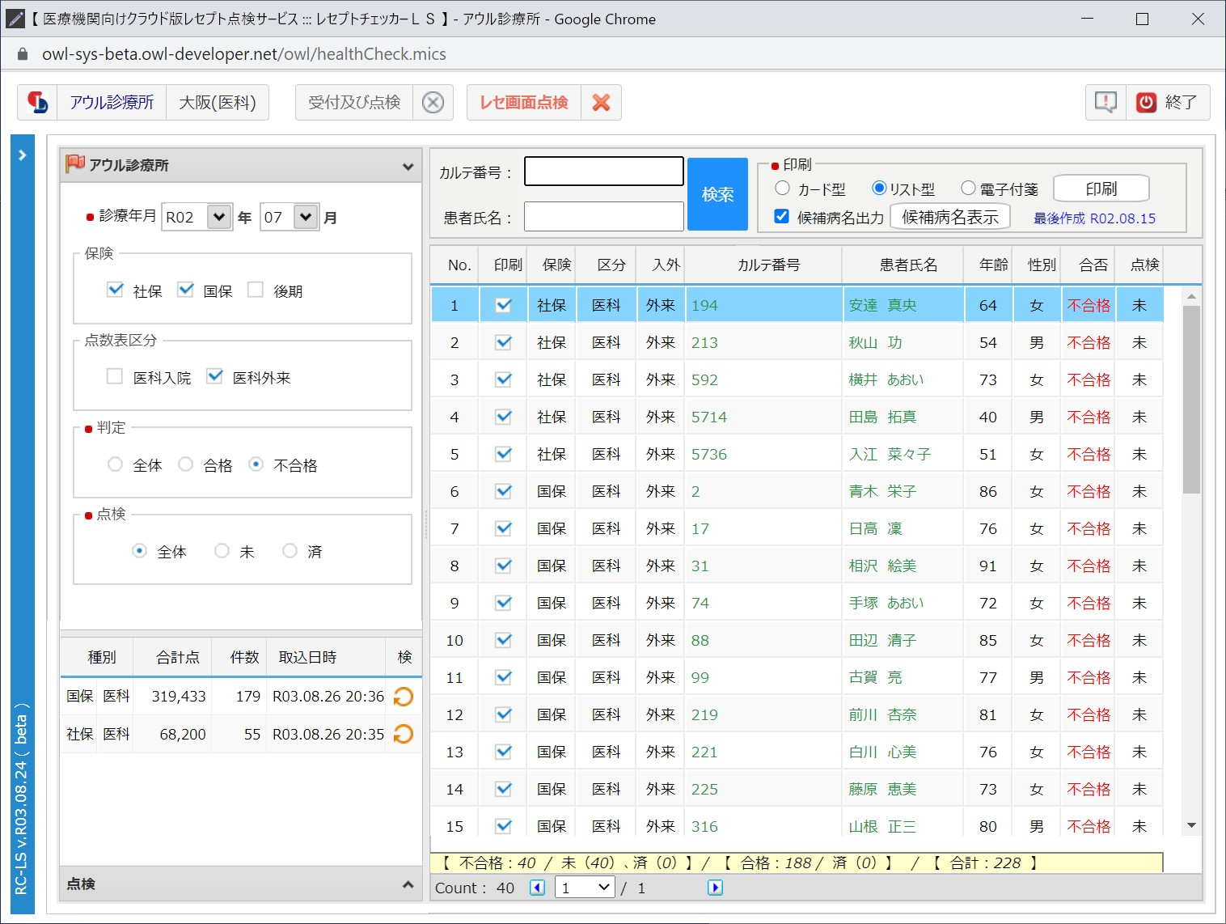
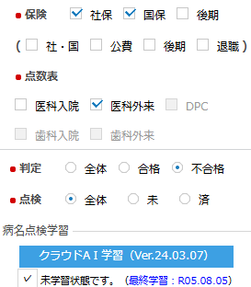
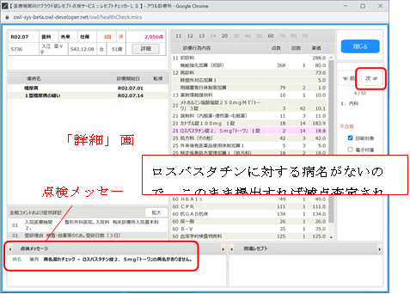

不合格レセプトのリストが表示されます。患者氏名をダブルクリックします。
左側に傷病名、右側に診療行為、医薬品が表示されます。
この画面を「詳細」画面と呼びます。
「詳細」画面
ロスバスタチンに対する病名がないので、
このまま提出すると減点査定されます。
点検メッセージ
画面左下の点検メッセージ欄に不合格と判定された診療行為、医薬品の名称と不合格内容が表示されます。該当する診療行為、医薬品は色（ピンク、橙色）がついて区別されます。
画面を確認したら、 をクリックして次のレセプトに移動します。

Slide 13
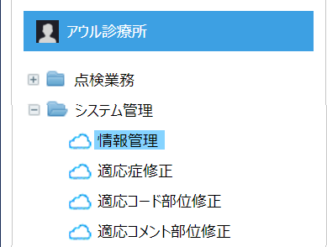
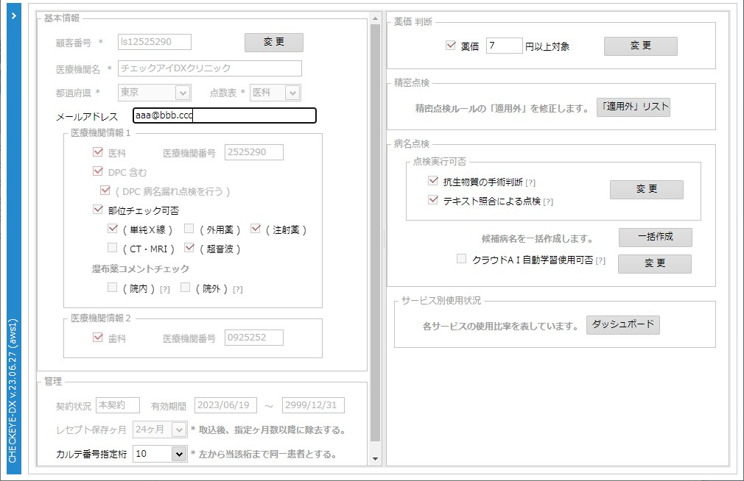
薬価判断
注：初期状態では薬価が７円以上の医薬品について病名漏れ点検を行います。
７円未満の医薬品は適応病名がなくても無条件に合格と判定します。
７円未満の医薬品も病名漏れ点検の対象としたい場合には、
「情報管理」画面で「薬価判断」のチェックを外してください。
＜薬価判断のチェックの外し方＞
ナビゲーションウィンドウの「システム管理」の「情報管理」をダブルクリックします。
「情報管理」画面が表示されます。
「薬価判断」のチェックを外すと７円未満の医薬品も病名漏れ点検の対象とします。

Slide 14
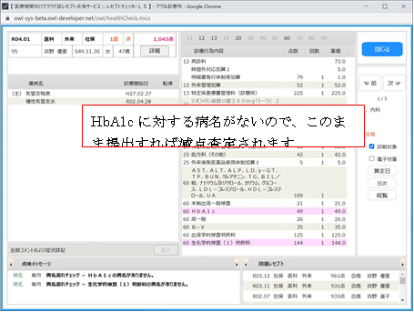
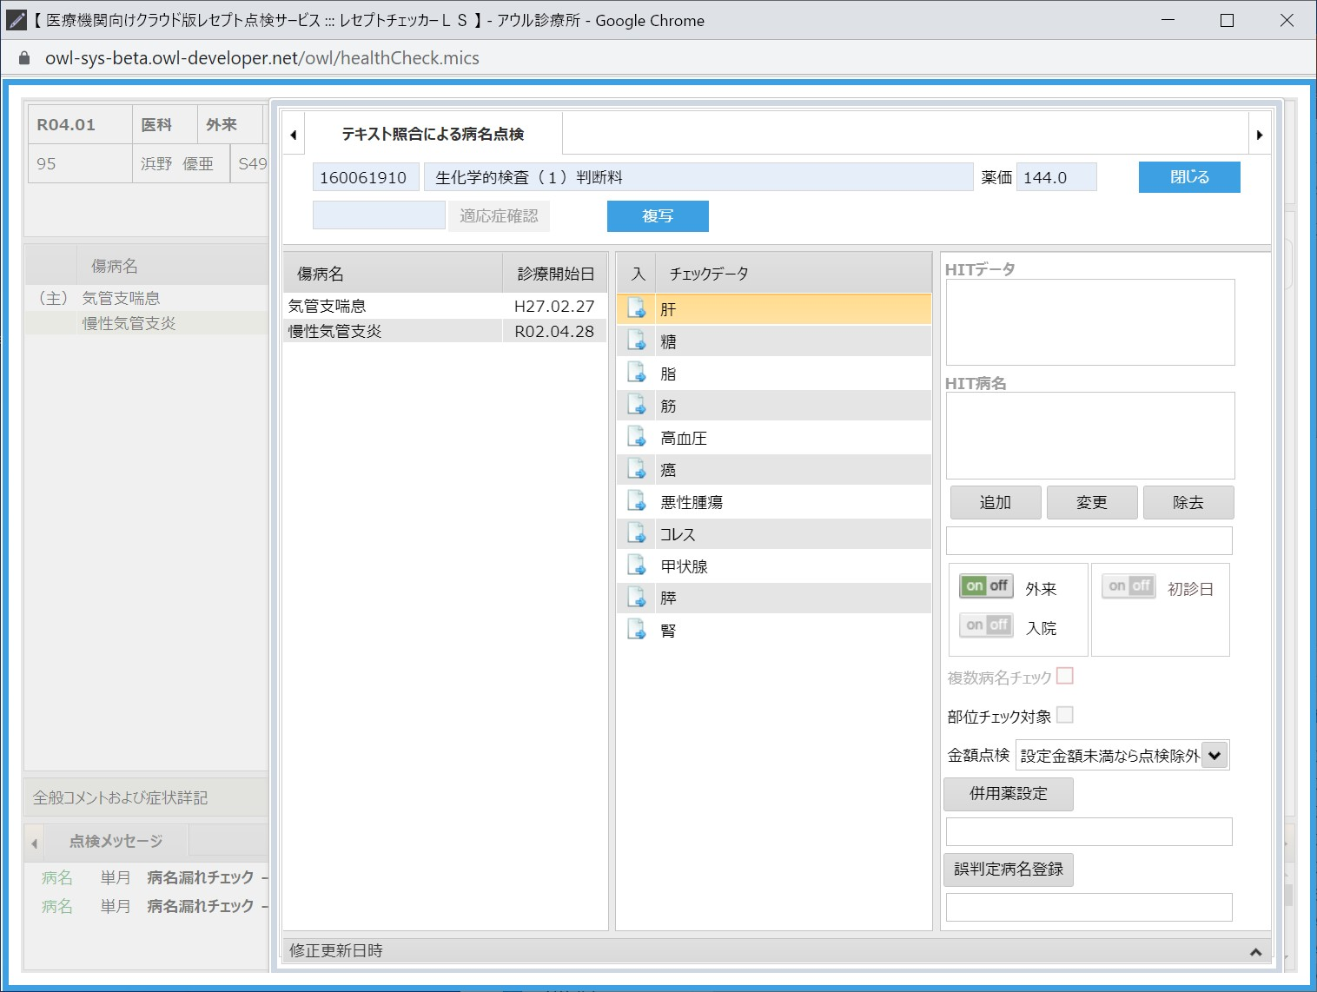
検査の病名漏れもチェックします。
セット検査は「生化学的判断料Ⅰ」に対して適応病名の有無を判断します。
HbA1cに対する病名がないので、このまま提出すると減点査定されます。
初診日をOFFにすると、初診日は審査対象外となります。
※ 「適応症修正」画面に対して2024年8月以降「チェックデータの複数選択除去」機能が追加されました。 （Page 23~）を参照してください。
そのため、上記の画面は現在の画面と一部異なります。
ご了承ください。

Slide 15
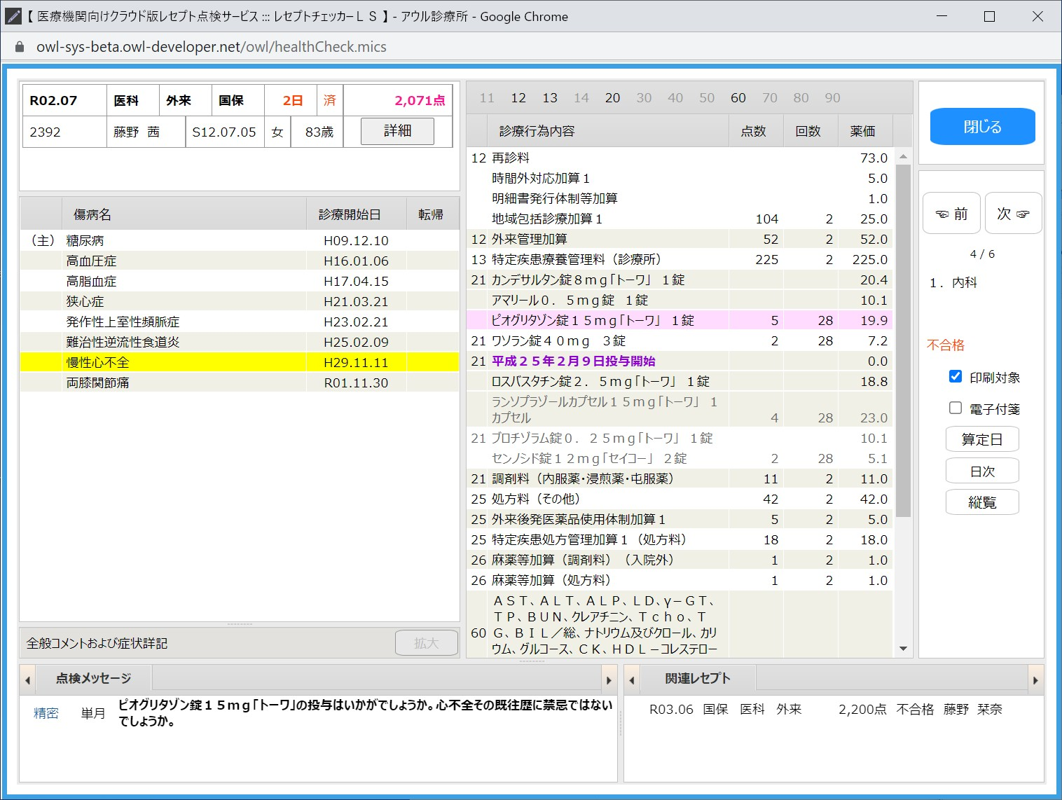
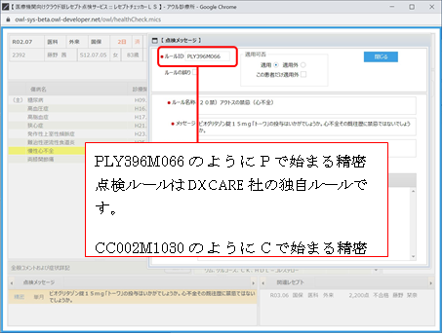
精密点検の不合格です。
  ピオグリタゾン錠の禁忌病名である「心不全」の病名があるため、不合格となっています。
メッセージをダブルクリックすると「精密点検ルール」画面が表示されます。
PLY396M066のようにPで始まる精密点検ルールはDX CARE社の独自ルールです。
CC002M1030のようにCで始まる精密点検ルールは支払基金の公開ルールです。
※ 精密点検ルールの詳細は「第2章レセプトチェック応用編」または「第３章 点検事例集」を参照してください。

Slide 16
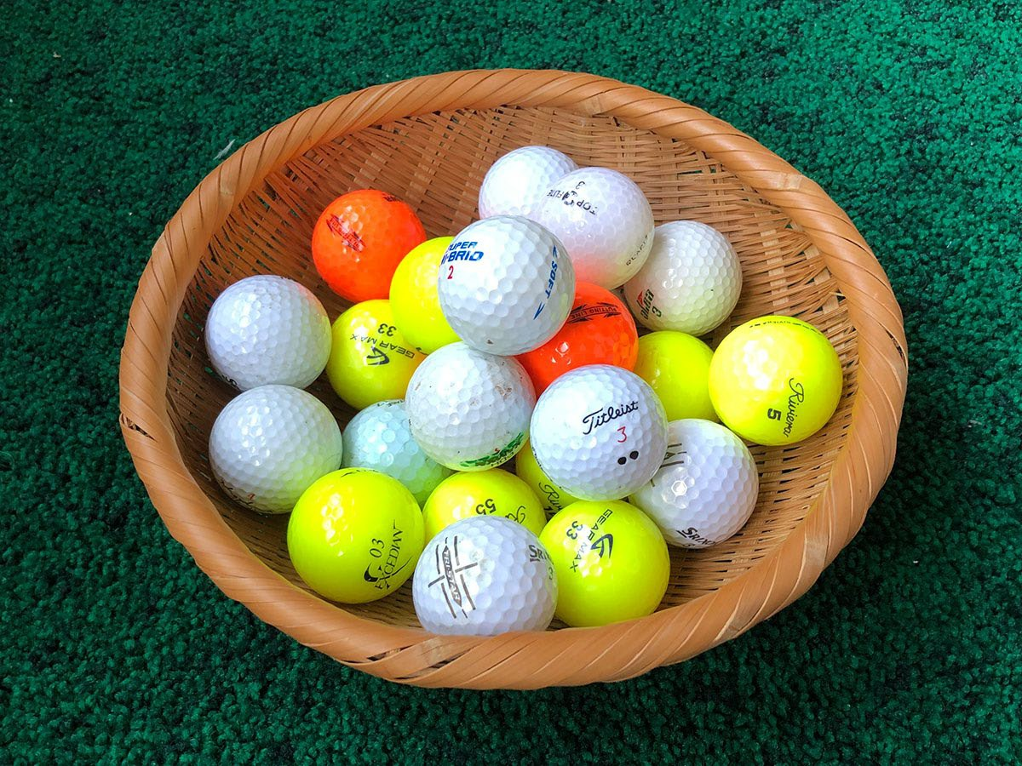

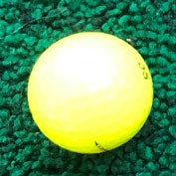
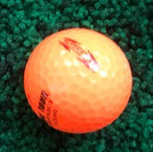
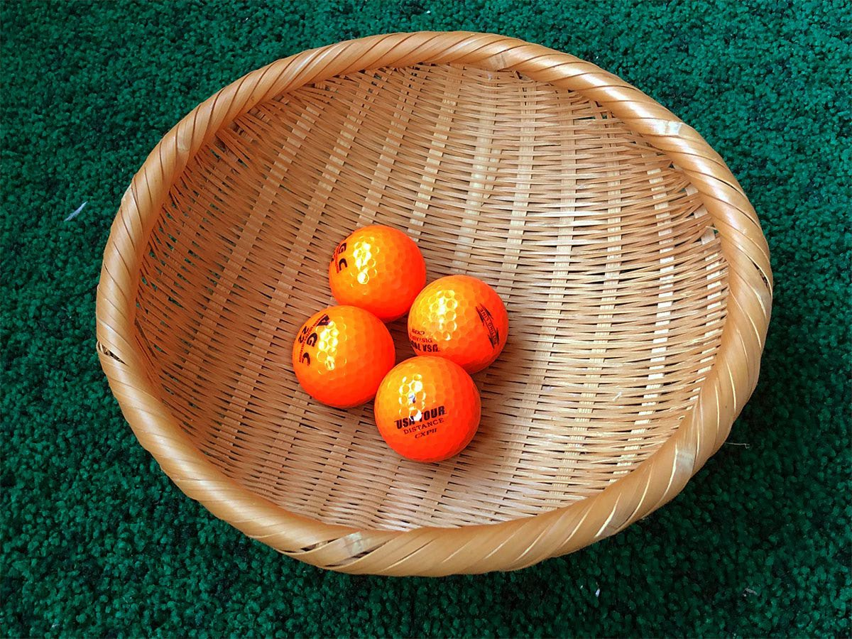
学習機能
最初にレセプトを自動点検した結果には、実際は審査に通るにもかかわらず
不合格と判定されたレセプトが多く含まれています。
審査に通るレセプトは合格と判定されるように設定を変更する必要があります。
「クラウド版レセプト点検サービス」は医師、医療事務が画面点検を行いながら効率的に設定を変更していきます。
この機能を「学習機能」と呼びます。
通る
通る
減点査定
学習機能により本当に不合格のレセプトだけを選び出せるようになります。

Slide 17
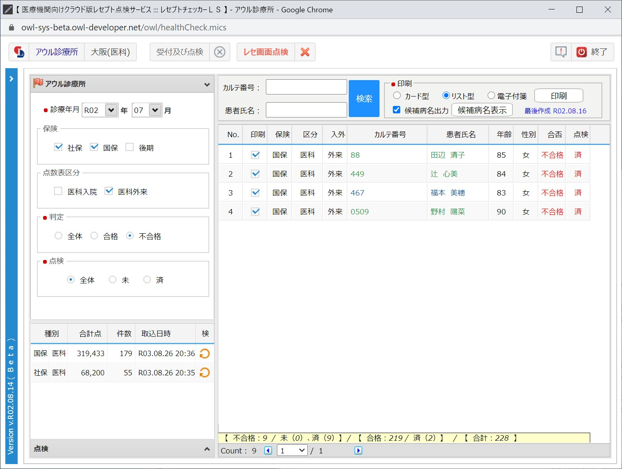
注：「学習機能」を実行しないと 「クラウド版レセプト点検サービス」は正常に動作しません。
学習に要する時間は処理するレセプト件数にもよりますが、
診療所で１時間程度、病院でも数日で完了します。
お手数ではありますが、必ず実行してください。
学習前
導入して最初にレセプトを自動点検すると沢山の不合格判定がでるのが普通です。
この中には合格を不合格と誤判定しているレセプトが多く含まれます。
学習後
学習が実行されると本当に不合格のレセプトだけが残ります。

Slide 18
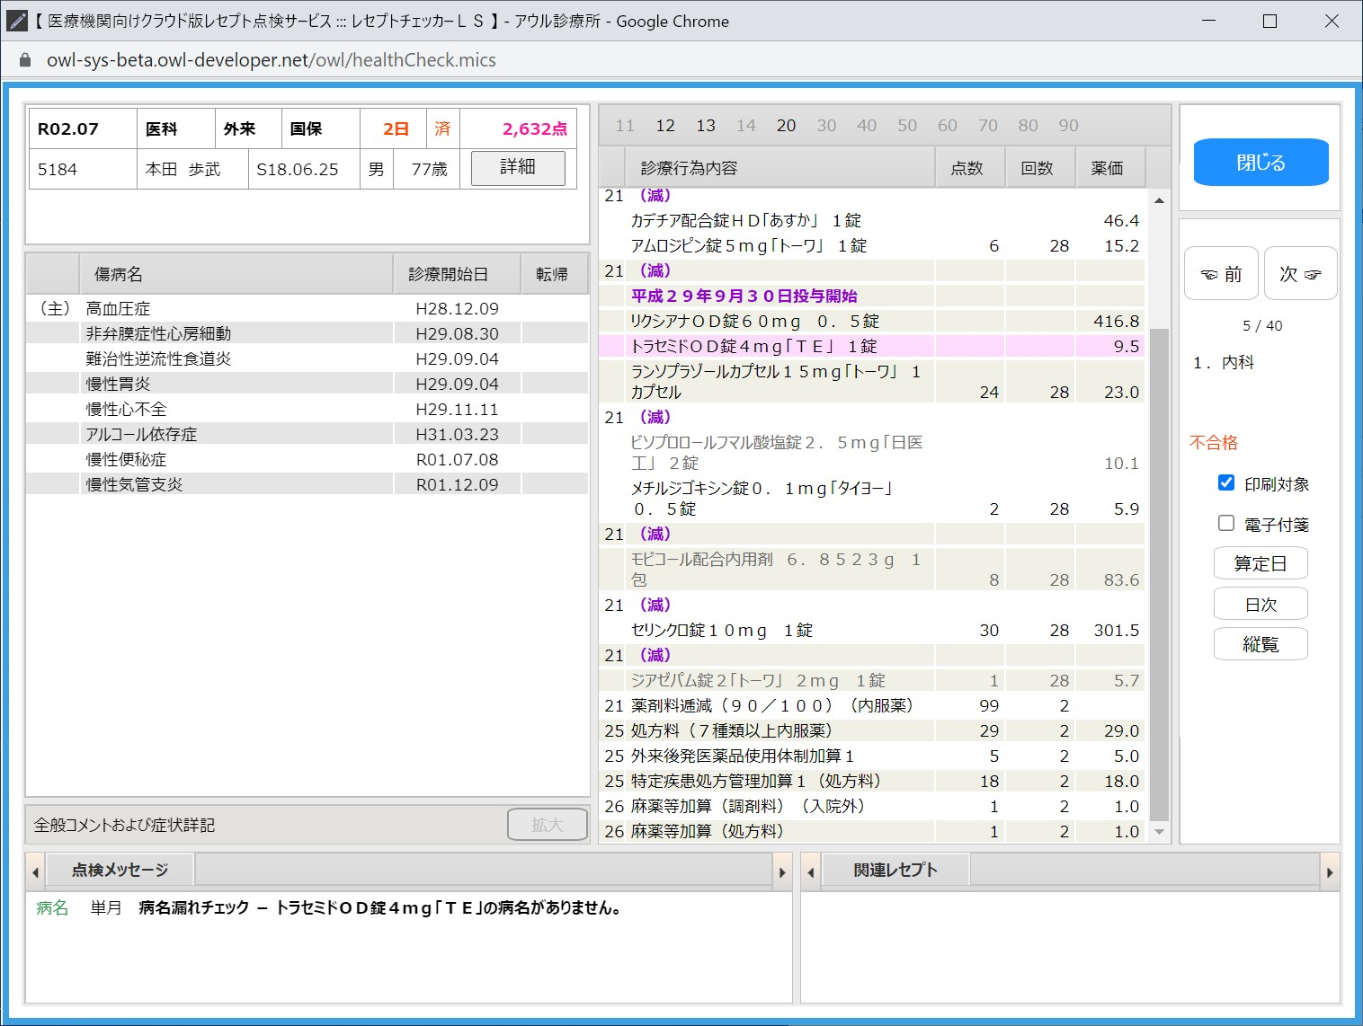
「学習機能」には病名点検の「チェックデータの追加」「審査対象の変更」、精密点検の「適用の変更」があります。
１．チェックデータの追加
「クラウド版レセプト点検サービス」では医薬品、検査ごとにチェックデータと呼ばれる文字列が設定されています。この文字列を含む病名があれば「適応病名あり」、なければ「適応病名なし」と判定します。
自動点検で不合格と判定されたレセプトの「詳細」画面を示します。
トラセミドOD錠の【効能・効果】は
心性浮腫、腎性浮腫、肝性浮腫であるが、薬理学的に「慢性心不全」は適応と判断される。
点検メッセージには「病名 単月 トラセミドOD 錠４ｍｇの病名がありません」と表示されています。しかし、トラセミドはループ利尿剤であり、実際には「慢性心不全」という適応病名があるので審査は通ります。
トラセミドOD 錠４ｍｇの設定を変更する必要があります。
このような場合には、ピンクで表示されているトラセミドOD錠４ｍｇの行を
ダブルクリックします。
ダブルクリックすると、トラセミドOD 錠４ｍｇの「適応症修正」画面が表示されます。
点検メッセージをダブルクリックしても同様に「適応症修正」画面が表示されます。
注：都道府県によっては「慢性心不全」で審査が通らない場合もあります。

Slide 19
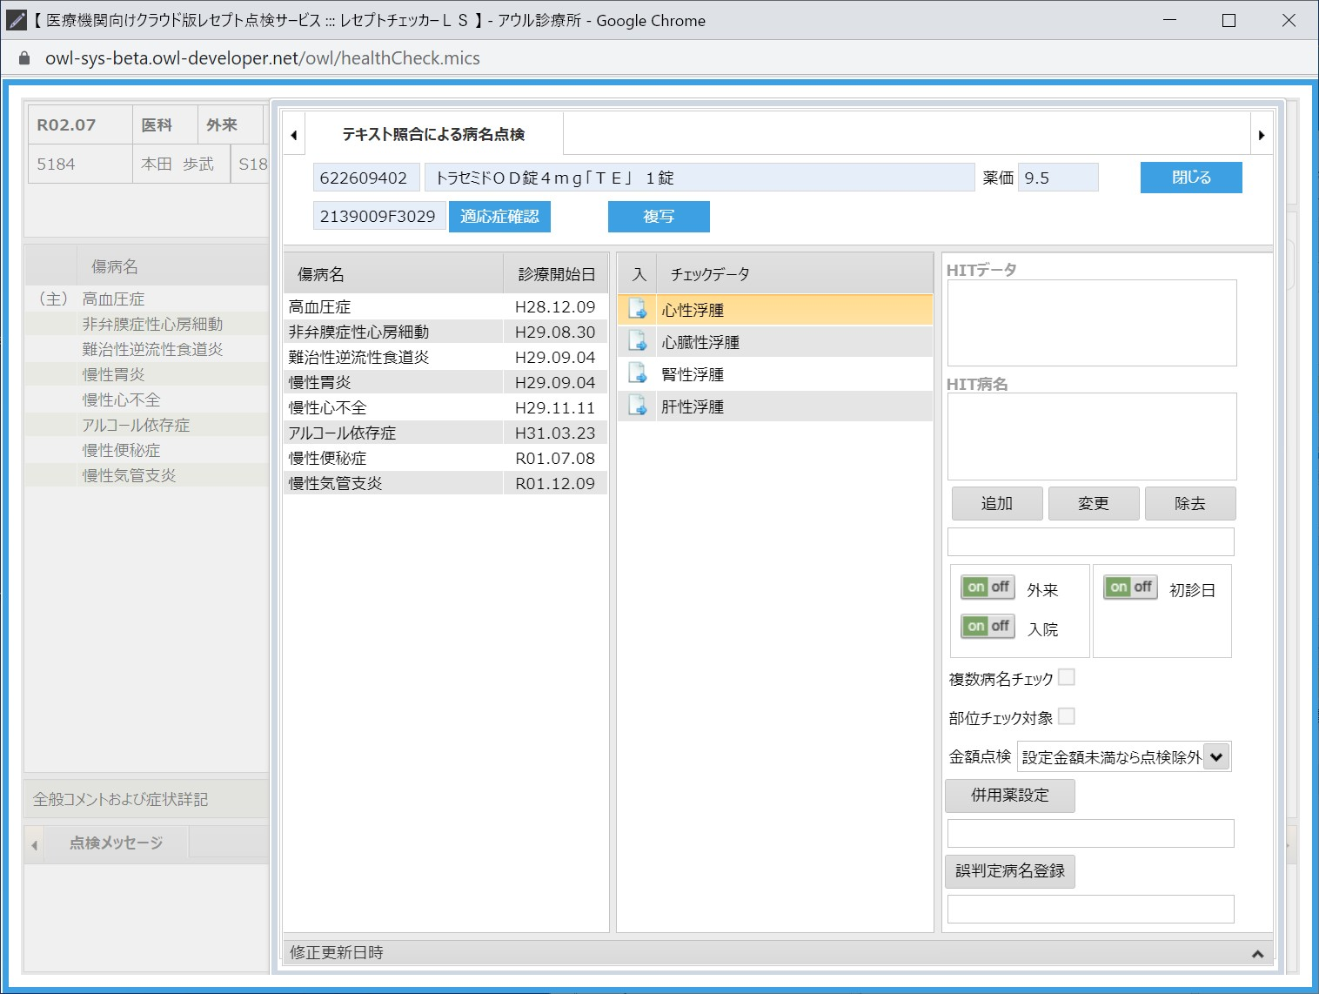
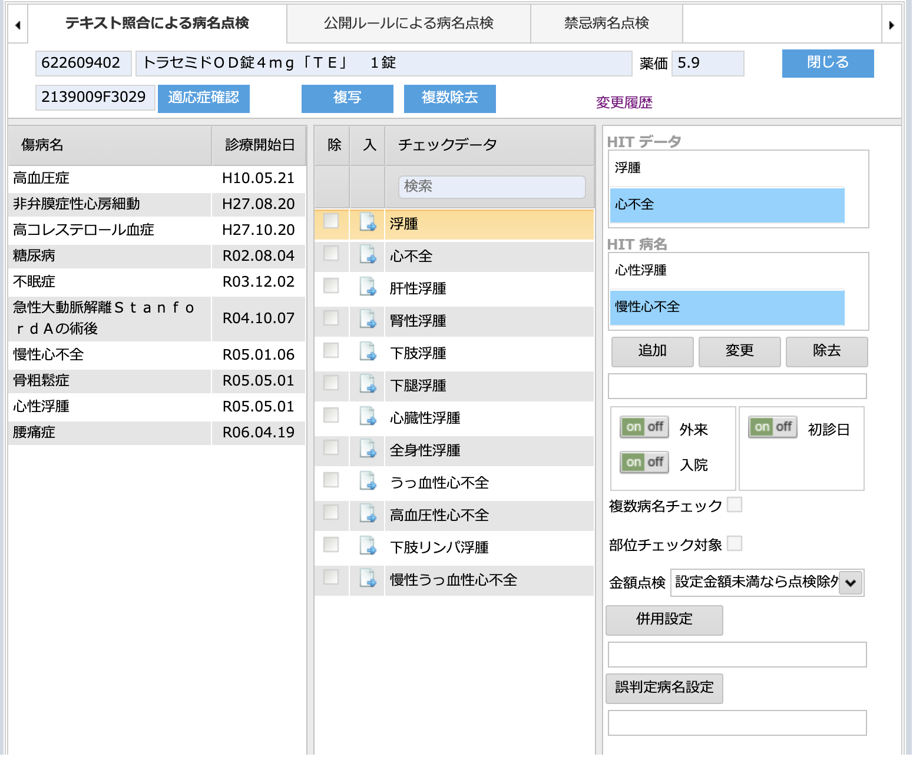
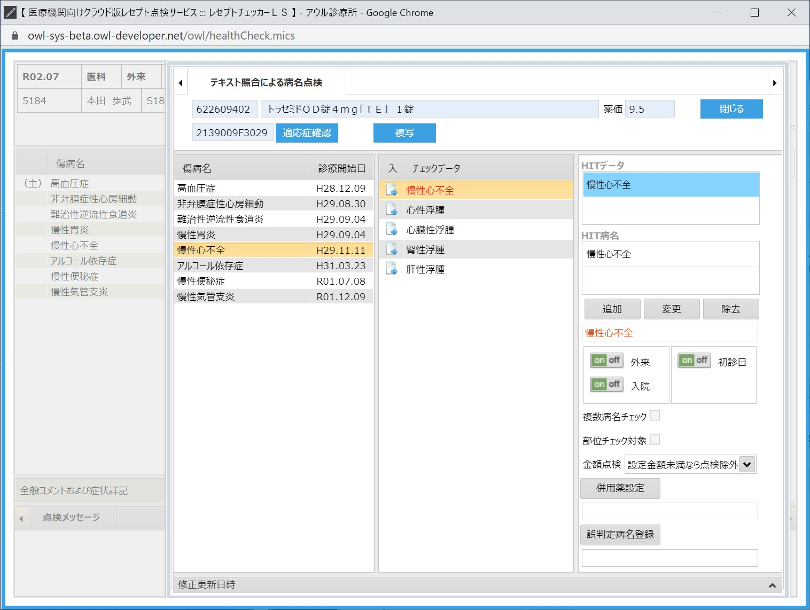
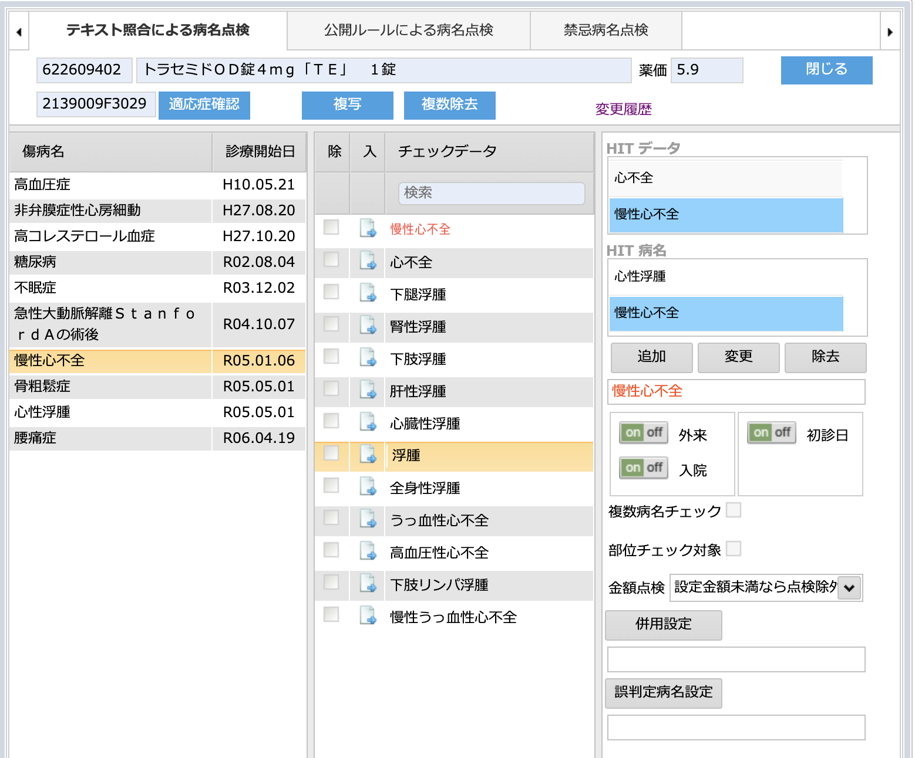
トラセミドOD 錠４ｍｇの「適応症修正」画面です。
チェックデータ
① 傷病名欄の「慢性心不全」をダブルクリックします。
④
③
①
②
② 入力欄に「慢性心不全」の文字列が入り、
③ チェックデータに「慢性心不全」が追加されます。
④ ［閉じる］をクリックするとチェックデータの追加が確定します。
これで トラセミドOD 錠４ｍｇは「慢性心不全」で合格と学習しました。

Slide 20


［閉じる］で確定する前にチェックデータを変更することもできます。
① 入力欄の「慢性心不全」をキーボードから「心不全」に変更し、
② ［変更］をクリックすると、
③ チェックデータの「慢性心不全」も「心不全」に変わります。
HITデータ
③
②
HIT病名
①
傷病名欄の病名に含まれるチェックデータを「HIT データ」と呼び、
HIT データ欄に表示されます。
チェックデータを含む病名を「HIT 病名」と呼び、HIT 病名欄に表示されます。 HIT 病名があれば「適応病名」あり、HIT 病名がなければ「適応病名」なしと判定します。
①～③の操作により、HIT データに「心不全」、HIT 病名に「慢性心不全」が表示されます。
これで「慢性心不全」だけでなく、「心不全」を含む病名、例えば、「うっ血心不全」や「急性心不全」もトラセミドOD 錠４ｍｇの適応病名と判定し、合格と判定するようになります。
注：医薬品は疑い病名の場合、合格になりません。
検査は疑い病名も合格となります。

Slide 21
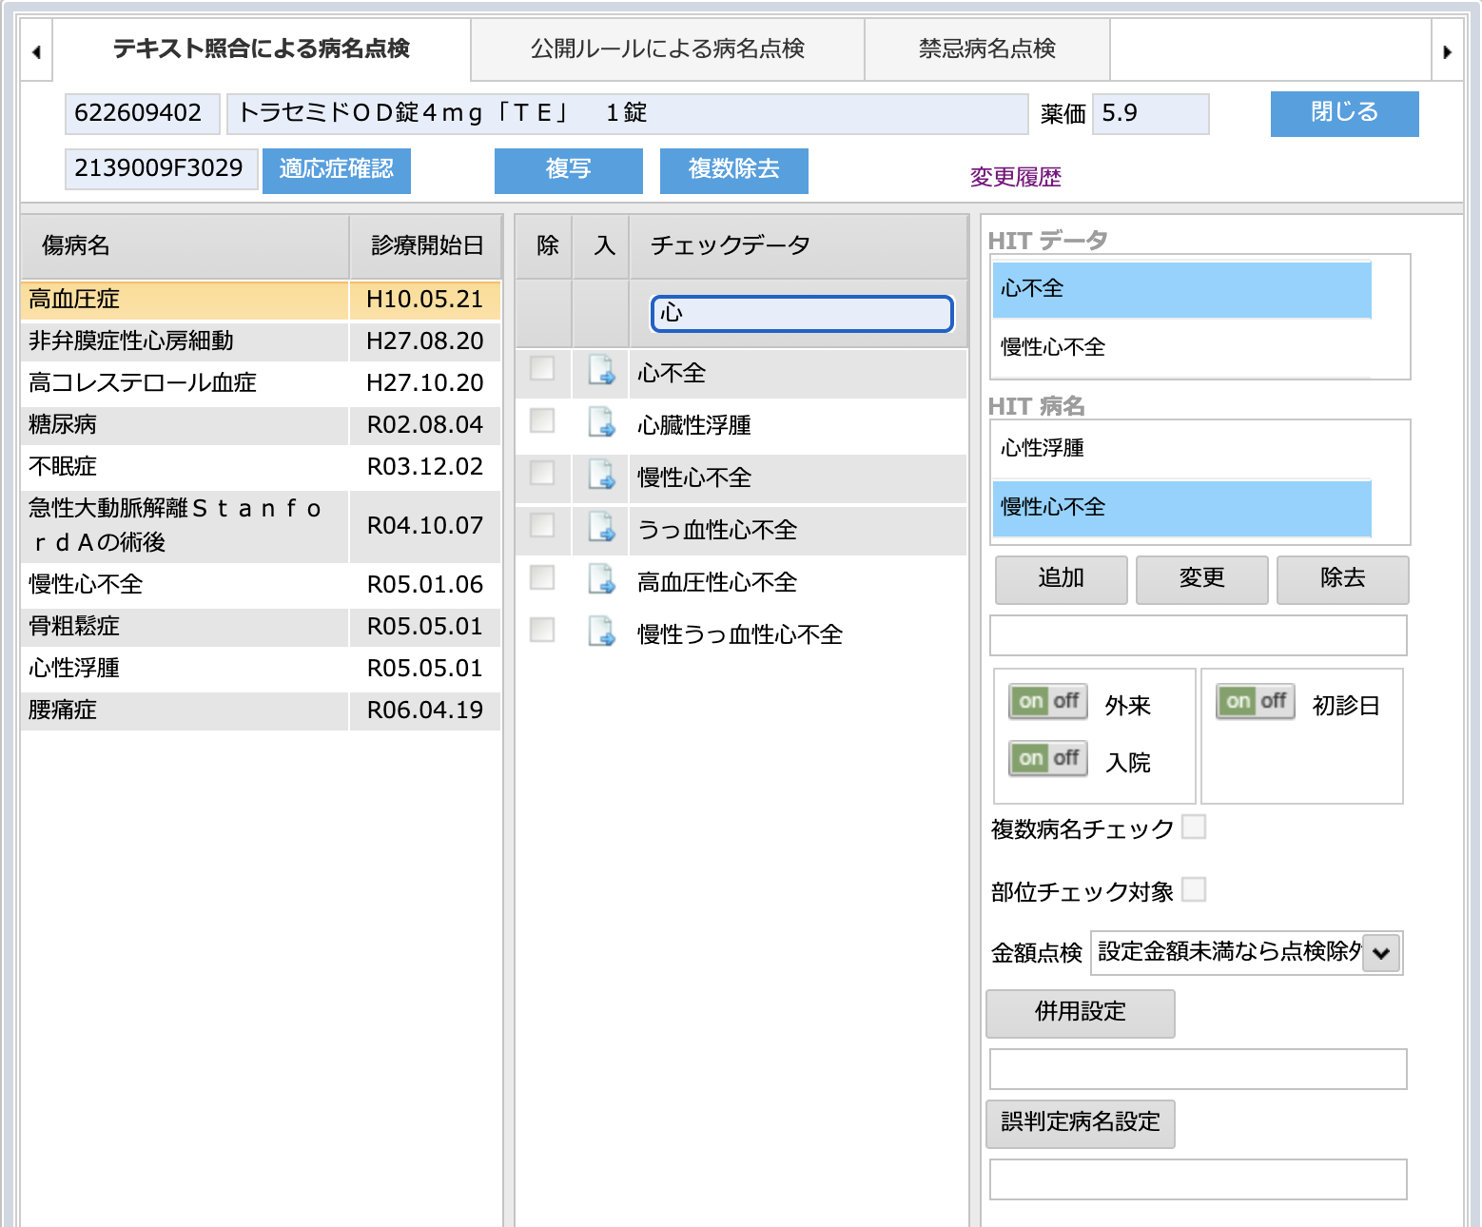
< 추가 >
체크데이터에 대한 검색기능을 제공합니다.
① 입력란에 키워드 “心” 를 입력하고 엔터키를 입력한다.
② 목록에 ” 心”자를 포함한 데이터만 출력됩니다.
전체를 다시 보기 위해 ① 입력란의 값을 지우고 엔티키를 입력하면 다시 전체 데이터가 출력됩니다.
HITデータ
③
①
②
②
HIT病名
①

Slide 22
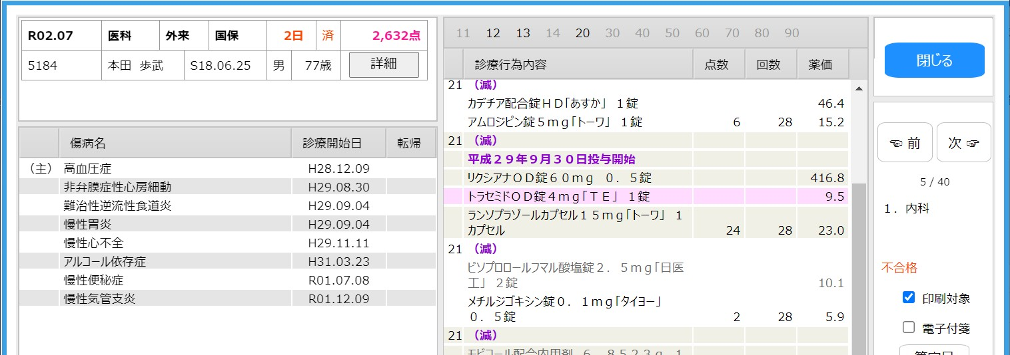

「詳細」画面にもどったら、 をクリックして次のレセプトへ移動します。
チェックデータの追加に応じて、不合格レセプトを自動再点検を行います。
自動再点検が実行されるので、少し時間がかかります。
自動再点検は変更されたチェックデータをもとに行われます。
次のレセプトが表示されます。
「急性肺炎」の病名があるのに、セフキソン静注用１ｇが不合格になっています。
これはチェックデータのせいではなく、セフキソン静注用１ｇの算定日は7月25日ですが、「急性肺炎」の診療開始日が翌日の7月26日になっているためです。
「クラウド版レセプト点検サービス」 はこのように
算定日と診療開始日の不一致も検出することができます。
このレセプトは正しく判定されており、設定を変更する必要がないので、
をクリックして次のレセプトへ移動します。

Slide 23



２．チェックデータの複数選択除去
チェックデータは、もともと誤って削除されないように、
チェックデータはひとつずつしか削除できないようになっています。
基本のチェックデータや医療機関独自のチェックデータが多くなると、削除する際、
不便があるため、選択した項目を一括で削除できるようにいたしました。
適用画面1
「レセ画面点検」の「適応症の修正」 （＝テキスト照合による病名確認）画面です。
①
②
①リストから 「削除」するデータを選択または解除できるようにチェックボックスを追加しました。
② 該当チェックデータをチェック後「複数除去」ボタンをクリックし、
一括で複数のチェックデータを削除することが可能です。

Slide 24

③「複数除去」を実行すると、リストの「除」 チェックされているデータの数を表示します。
除去する前には必ず事前にご確認ください。
④ ちなみに、右側の「除去」はリストから選択されたチェックデータ1つを除去する機能ですので、混乱のないようにお願いします。
③
④

Slide 25


「システム管理」 > 「適応症の修正」からチェックデータを複数削除できます。
適用画面2
*「適応症修正」画面での操作も同様ですが、 該当画面では「全選択」が可能ですので、ご使用にご注意ください。
②
①
① リストから「削除」するデータを選択または解除できます。
② 「全選択」が可能ですので、ご使用の際はご注意ください。
「複数除去」ボタンをクリックするとすべてのチェックデータを削除することができます 。
※誤って全削除された場合、弊社で復旧の対応はできかねます。ご了承ください。

Slide 26



３．審査対象の変更
次のレセプトの「詳細」画面です。「病名 単月 ブロチゾラム錠０．２５ｍｇ
「トーワ」の病名がありません」とメッセージが表示され、不合格に判定されています。
確かにブロチゾラム錠０．２５ｍｇ「トーワ」の適応病名はありませんが、都道府県によっては、ブロチゾラム錠０．２５ｍｇのような睡眠薬は病名がなくても審査が通る場合があります。
ブロチゾラム錠０．２５ｍｇ「トーワ」の行をダブルクリックして「適応症修正」画面を開きます。
審査対象は外来、入院ともに「ON」になっています。

Slide 27



審査対象を「ON」から「OFF」に変更します。
これにより、ブロチゾラム錠０．２５ｍｇ「トーワ」は審査対象外となり、
病名がなくても「合格」と判定されるようになります。
[閉じる] で画面を閉じ、「詳細」画面の をクリックして次のレセプトへ移動します。
自動再点検が実行されるので、少し時間がかかります。
自動再点検により、残りの不合格レセプトにブロチゾラム錠０．２５ｍｇ「トーワ」が含まれていれば、不合格が合格の判定に変わります。

Slide 28


４．精密点検ルールの適用変更
セレコックス錠１００ｍｇが不合格になっています。
点検メッセージは「精密 単月」となっています。精密とは精密点検による不合格の意味です。メッセージの内容は「アスピリン喘息の既往、消化性潰瘍、重篤な肝・腎障害、重篤な心機能不全等に禁忌ではないでしょうか」です。
確かに添付文書によれば、セレコックス錠１００ｍｇは「重篤な心機能不全のある患者」には禁忌となっています。このレセプトでは「心臓性浮腫」があるので、 「クラウド版レセプト点検サービス」 は禁忌と判断しました。

Slide 29



しかし、実際はそこまで厳密ではなく、都道府県によっては「心臓性浮腫」があってもセレコックス錠１００ｍｇは通る場合があります。
このような場合には、点検メッセージをダブルクリックします。
「精密点検ルール」画面が表示されます。「適用」を「適用外」に変更すると、
この精密点検ルールは適用されなくなり、以後、「心臓性浮腫」があってもセレコックス錠１００ｍｇは合格判定するようになります。

Slide 30


「特定疾患処方管理加算２に対応する28日以上の処方がない」として不合格になったレセプトです。しかし、ザファテック錠１００ｍｇは週１回服用する糖尿病の治 療薬で、4錠（4週間分）処方した場合でも特定疾患処方管理加算２が算定できます。
このような場合には、点検メッセージをダブルクリックして「精密点検ルール」画面を開き、「この患者だけ適用外」にチェックを入れます。
これにより、この患者については、この精密点検ルールが適用されなくなります。この患者以外については、この精密点検ルールは適用されます。

Slide 31


精密点検ルールに明らかな誤りがある場合の処理です。
点検メッセージをダブルクリックして「精密点検ルール」画面を開きます。
「ルールの誤り」にチェックを入れ、誤りの事由を選択します。このルールは自動的に「適用外」になります。
＜ルールの誤りの指摘は 「クラウド版レセプト点検サービス」 の精密点検ルールの
メンテナンスの参考にさせて頂きます＞

Slide 32

画面点検、学習機能を実行し、最後のレセプトまできたら[ 閉じる] をクリックします。
自動再点検が実行され、不合格レセプトの数は少なくなり、本当に不合格のレセプトだけが残りました。
過去のレセプトがあれば、同様の操作を過去のレセプトについても行ってください。
学習の対象となるレセプトの数は次第に少なくなります。

Slide 33



5．適用外にしたルールを復旧する方法
システム管理 > 情報管理 메뉴로 이동합니다.
① 「適用外」リスト 버튼을 클릭하여 「 情報管理 ::: 精密点検ルール 」 팝업을 엽니다.
①
② 適用で復旧したいルールを ワンクリックして選択してください
③ 「 適用で復旧 」 こちらを押して復旧してください
③
②

Slide 34

④ その後、「連続処理」の実行を お願いいたします。
④

Slide 35


クラウドAI学習
※ 初期導入後、「クラウドAI学習」は自動的に行われます。
１．点検用レセプトのアップロード 参照) 本編 P 2 ～ 5
点検用のレセプトをアップロードします。
アップロードに続いて自動点検が実行されます。
ナビゲーションウィンドウを開き、「レセ画面点検」をクリックします。
ナビゲーションウィンドウ

Slide 36


２． クラウドAI学習の実行
自動処理点検後、不合格レセプトのリストが表示されます。
診療月、総レセプト件数、不合格レセプトの数を含む内容を表示します。
社保、国保（後期高齢者があれば、後期も）の両方がアップロード、
自動点検が完了したときには、下記のように表示されます。
（社保だけ、あるいは、国保だけアップロード、自動点検して画面点検に画面を切り替えた場合には表示されません。）

Slide 37


［次へ］をクリックすると、クラウドAI学習が実行されます。
① クラウドAI学習が実行され、引き続き
② 不合格レセプトの自動再点検が行われます。
①
②
※自動点検が0％から進まない場合は、一度終了し、再度起動して「受付・点検」画面の［連続処理］をクリックしてください。自動点検が実行されます。
クラウドAI学習前の不合格レセプトの数と、
クラウドAI学習後の不合格レセプトの数を含む内容を表示します。
［次へ］をクリックすると、「学習データ変更履歴」の画面切替し、
メッセージを表示します。

Slide 38




メニューナビゲーション「システム管理」 > 「学習データ変更履歴」画面が表示され、メニューナナビゲーションウィンドウを開いた状態でメッセージが表示されます。
［次へ］をクリックすると、手動学習を促すメッセージが表示されます。

Slide 39


［完了］をクリックすると、メッセージが閉じ、
別ウィンドウで「クラウドAI学習後操作手順」が表示されます。
表示された内容画面の「閉じる」を選択すると、メニューナビゲーション ウィンドウを閉じた画面で、「学習データ変更履歴」が表示されます。

Slide 40


３．手動学習 参照) 本編 P 17 ～
「ロキソプロフェンNaテープ１００ｍｇ」が病名漏れで不合格判定されていますが、「右踵部痛」の病名があり、実際は合格のレセプトです。
「ロキソプロフェンNaテープ１００ｍｇ」をダブルクリックます。
「適応症修正」画面が開きます。
「右踵部痛」をダブルクリックすると「踵部痛」がチェックデータに追加されます。
［閉じる］で「詳細」画面に戻り、［次へ］で次のレセプトに移動します。

Slide 41


「ソファルコン細粒２０％」が病名漏れで不合格判定されていますが、
胃粘膜保護剤としての使用で特に病名はつけていません。
「ソファルコン細粒２０％」をダブルクリックします。
胃薬や睡眠薬など、特に病名が必要でない場合には、審査対象を変更します。
onからoffに変更すると審査の対象外となります。
［閉じる］で「詳細」画面に戻り、［次へ］で次のレセプトに移動します。
※［次へ］で移動すると残りの不合格レセプトに対して自動再点検が実行されます。自動再点検が実行されず、同じ不合格が繰り返し表示される場合には、
一度［閉じる］で「レセ画面点検」の画面に戻ると自動再点検が実行されます。

Slide 42


病名漏れのレセプトは、そのまま［次へ］で次のレセプトに移動します。
手動学習の例
病名漏れのレセプト
最後まできたら［閉じる］で「レセ画面点検」へ戻ります。
※ クラウドAI学習と手動学習により、
本当に不合格のレセプトだけのリストとなりました。
これで初回の学習は終了です。
次に点検用のレセプトをアップロードしてレセプトチェックを行います。次月よりは必要に応じてクラウドAI学習、手動学習を利用してください。

Slide 43


４．学習データ変更履歴
クラウドAI学習、学習の結果は「学習データ変更履歴」の画面から確認できます。ナビゲーションウィンドウの「システム管理」の「学習データ変更履歴」をクリックします。
ナビゲーションウィンドウの「システム管理」の「学習データ変更履歴」をダブルクリックします。
「学習データ変更履歴」が表示されます。
クラウドAI学習では頻度は少ないものの、誤ったチェックデータが追加されることがあります。
誤ったチェックデータはチェックを入れ、［削除］をクリックすると削除されます。

Slide 44



５． クラウドAI学習の再開
クラウドAI学習は一度実行すると［クラウドAI学習］のボタンは無効になります。最新月のレセプトをアップロードすると有効になります。
もう一度クラウドAI学習を実行したい場合には、ナビゲーションウィンドウの「システム管理」の「情報管理」を開き、「クラウドAI自動学習使用可否」にチェックを入れ、［変更］をクリックすると、［クラウドAI学習］のボタンは有効になります。

Slide 45


印刷
右上の[印刷]をクリックすると不合格レセプトが印刷されます。
病名漏れ点検のリスト印刷のレイアウトです。右側にはAI(人工知能）が予測した、漏れていた病名の候補が印刷されます。医師は候補病名の中から実際に漏れていた病名に〇をつけて事務に渡します（該当する病名がなければ手書き）。
候補病名は最大で５個まで印刷されます。
医薬品の番号と候補病名の番号が対応します。

Slide 46



リスト印刷の精密点検の印刷レイアウトです。
「候補病名出力」チェック解除後に用途に応じてレイアウトを切り替えて印刷します。
カード型レセプト印刷
電子付箋印刷
「候補病名出力」チェック解除
チェックのはいったレセプトが印刷対象となります。
※電子付箋印刷は除く

Slide 47




「病名漏れ」の場合、不合格メッセージを含めて印刷するかどうかを選択できます。

